Slide 1

Číslo přílohy: | VY_32_INOVACE_18_SEGREGACJA ŚMIECI
Škola: Autor: | Základní škola a mateřská škola s polským jazykem vyučovacím Bukovec Mgr. Halina Kuligová
Předmět: | Prvouka
Třída: | 2.
Šablona projektu: | III/2 Inovace a zkvalitnění výuky prostřednictvím ICT
Datum zařazení do výuky a zapsání do třídní knihy: | 17.10.2011
Jazyk: | Polština
Název a anotace: | Materiál je určen k procvičování základních vědomosti z tematického okruhu: třídění odpadu ;
Druh učebního materiálu: | DUM – Prezentace Power point
Očekávaný výstup | - Základní znalosti a vědomosti z tematického okruhu: třídění odpadu ;
Využité materiály: | Obrázky z www.office.microsoft.com http://pl.wikipedia.org/wiki/Segregacja_odpad%C3%B3w

Slide 2
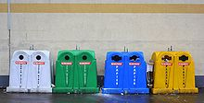
Segregacja śmieci

Slide 3
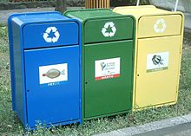
Szkło
Plasty
Papier

Slide 4
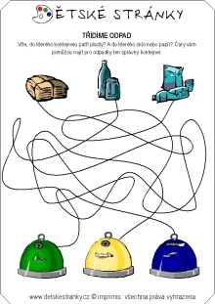
Znajdź drogę do właściwego pojemnika:
?

Slide 5


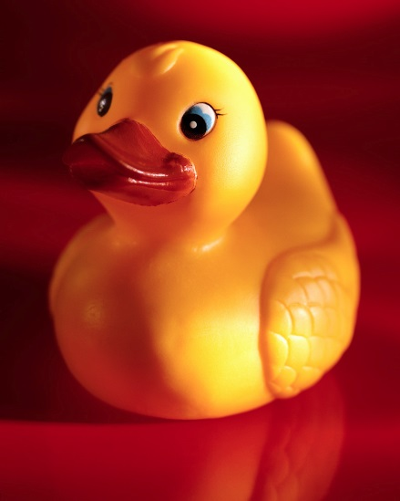

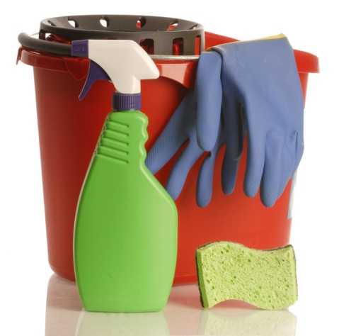
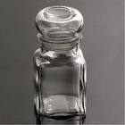

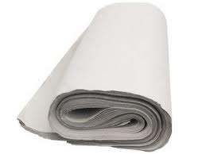
Który wybierzesz?

Slide 6
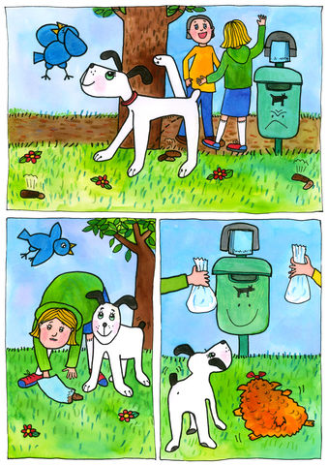
Pamiętaj! Należy posprzątać za swoim pieskiem!

Slide 7

Szanuj swoją Ziemię!

Slide 8
Papier wrzucamy do pojemnika ……….
Plasty wrzucamy do pojemnika ………..
Szkło wrzucamy do pojemnika ...............
Czy pamiętasz?

